Slide 1
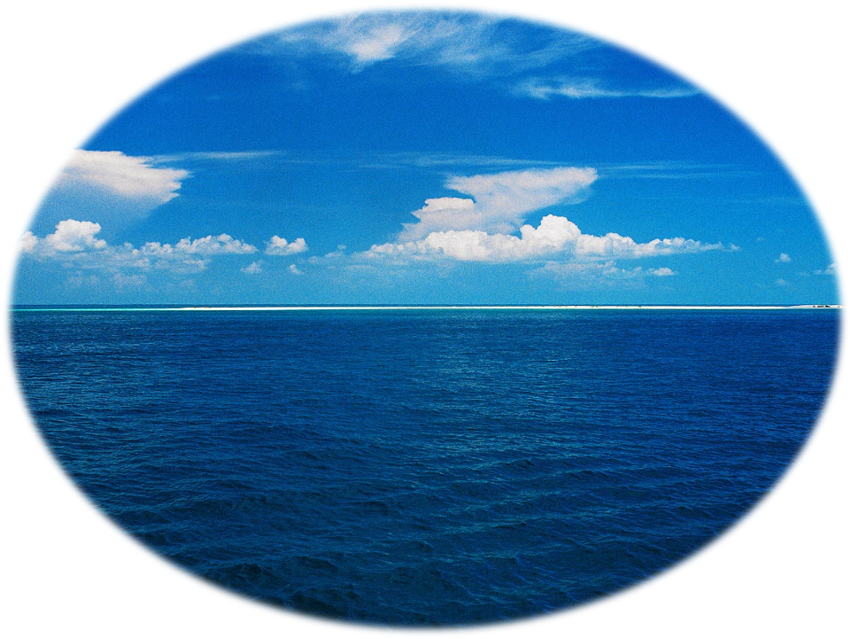
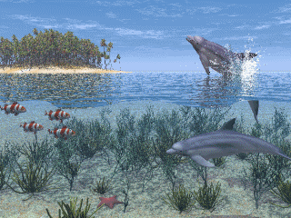
Аустралия

Slide 2
Сабақтың тақырыбы
Аустралия климаты.
Өзендері мен көлдері.

Slide 3

Сабақтың мақсаты
Білімділік:
Аустралия климатына әсер ететін факторлар және өзіндік ерекшеліктері, өзендері мен көлдерінің таралуы жер бедері мен климатына байланыстылығын, Крик дегеніміз не, олардың таралған аймақтары туралы оқулық мәтіні бойынша анықтау;

Slide 4
Сабақтың мақсаты
Тәрбиелік:
Өзен, көл, криктер туралы түсінік бере отырып, табиғат көркемдігін түсіне білуге үйретіп, эстетикалық тәрбие беру, экологиялық сауаттылыққа баулу;

Slide 5
Сабақтың мақсаты
Дамытушылық:
Климат, физикалық карталармен жұмыс істеп жекелеген өзендер мен көлдерге сипаттама беруге үйрету, жаңа технологияны меңгерту және қосымша тапсырмалар беру негізінде, логикалық ой-өрісті қамту;

Slide 6
Сабақ барысы:
І. Ұйымдастыру кезеңі
ІІ. Жаңа білімді меңгерту.
IІІ. Жаңа сабақты қорытындылау
ІV.Үй тапсырмасын тексеру
V. Үй тапсырмасы туралы хабар беру.
VI. Бағалау

Slide 7
Сабақтың тақырыбы
Аустралия климаты.
Өзендері мен көлдері.

Slide 8
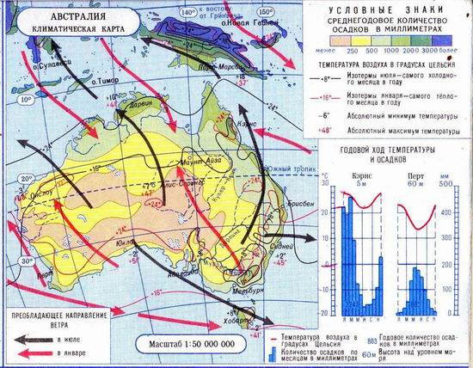

Slide 9
субэкваторлық
Тропиктік
Климаттық белдеулер
Субтропиктік
Қоңыржай

Slide 10
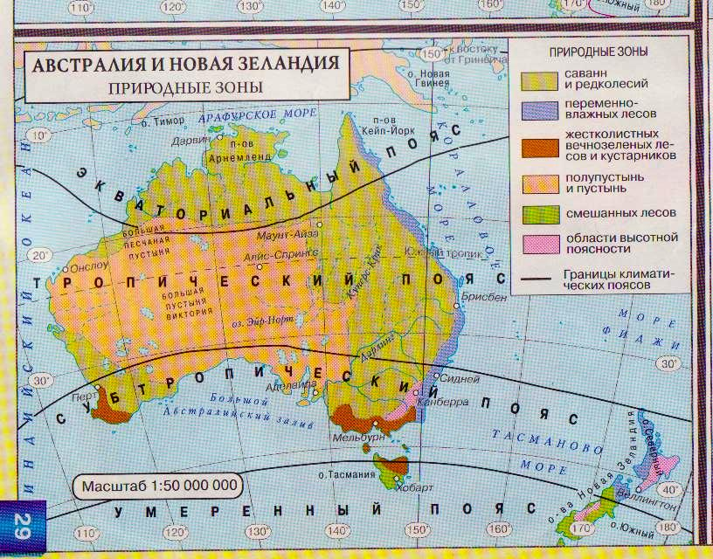

Slide 11
Көп бөлік тропиктік белдеуде орналасқан
Климаты
Кең алқапты тропиктік шөлдер зонасы алып жатыр (3\2)
Аустралия
ең құрғақ
материк
Өзендер аз, оның өзі тартылып, құрғап қалады
Көлдер аз, олар тұзды болып келеді

Slide 14
Ауа массалары
Тропиктік
Қоңыржай

Slide 15
Ауа температурасы
Орташа
Жазда +24⁰ + 28⁰ С желтоқсан – ақпан
Қыста +12⁰ +24 ⁰ С – шілде-тамыз

Slide 16
Жауын-шашын
Ең көп түсетін-Шығысы мен Қиыр Оңтүстігінде
Ең аз түсетін- Орталығында (100 мм)

Slide 17
Басым желдер
Шығысында
Оңтүстігінде
Пассаттар
Батыс желдер

Slide 18
Ішкі сулары
жаңбыр
Өзендер
Ірісі Муррей
Қоректе-нуі
Жер асты сулары
Кеуіп қалған арналары криктер
Саласы Дарлинг
Ірісі Куперс-крик
Көлдер
Ең ірісі Эйр көлі
Жер асты сулары
33 артеизан алабы бар
Ірісі Үлкен артезиан

Slide 19


Бекіту сұрақтары:
1.Аустралия материгінде қандай климаттық белдеулер бар?
2.Аустралияның ең үлкен өзен жүйесі?
3.Аустралияда қалдық көлдер қайда шоғырланған?

Slide 20
 |  |  |  | А
 |  |  |  | У
 |  |  |  | С
 |  |  |  | Т
 |  |  |  | Р
 |  |  |  | А
 |  |  |  | Л
 |  |  |  | И
 |  |  |  | Я
1.Аустралияның шығыс нүктесі
2.Материктің оңтүстігіндегі
үлкен шығанақ
3.Аустралиядағы ірі қала
4.Аустралияның көп бөлігін алып жатқан белдеу
5.Аустралиядағы ірі өзен
6.Аустралияның астанасы
7.Аустралияда өсетін ағаш
8.Аустралияның ең үлкен
өзен жүйесі
9.Материктің солтүстік батысындағы арал

Slide 21
Аустралия

Slide 22
Үй тапсырмасын тексеру.
Никель
Мұнай
Марганец
Газ
Австралия материгінің пайдалы қазбалары
Тас көмір
Мыс
Алтын
Темір

Slide 23
Жер шарындағы аласа материк
Материктің шығысында ұзындығы 2300 шқ, ені 2 шқ-нан 150 шқ-ға жететін ең ірі маржандық құрылым – Үлкен Тосқауыл рифі орналасқан
Теңіз деңгейінен ең төмен орналасқан нүұкте-Эйр көлі(12м)
Жер шарындағы кіші материк
Аустралия
материгінің
ерекшеліктері
Оқшау орналасуына байланысты алғашқы қалталы сүтқоректі жануарлар
Жер шарындағы құрғақ материк
Материктің теңіз деңгейінен ең биік нүктесі – Косцюшка тауы
( 2228
Сөнбеген жанартаулары жоқ материк

Slide 24
Семантикалық карта. Аустралия.
сипаттама | Шығыс нүктесі | арал | Өзен ағаш | Табиғат зонасы | крик | жота | Пайдалы қазба | көл | 7,6 млн км 2 | Биік нүкте
Муррей
Косюшко
Мыс,никель
Кеуіп қалған арна
Аустралия ауданы
Эйр
Тропиктік шөл
Эвкалипт
Үлкен Суайрық
Стип -Пойнт
Жаңа Зеландия

Slide 25

Тыңдағандарыңызға рахмет

